Slide 1

다온
신비롭게 피어나는 연무,
컨셉 기획서
홍진선

Slide 2
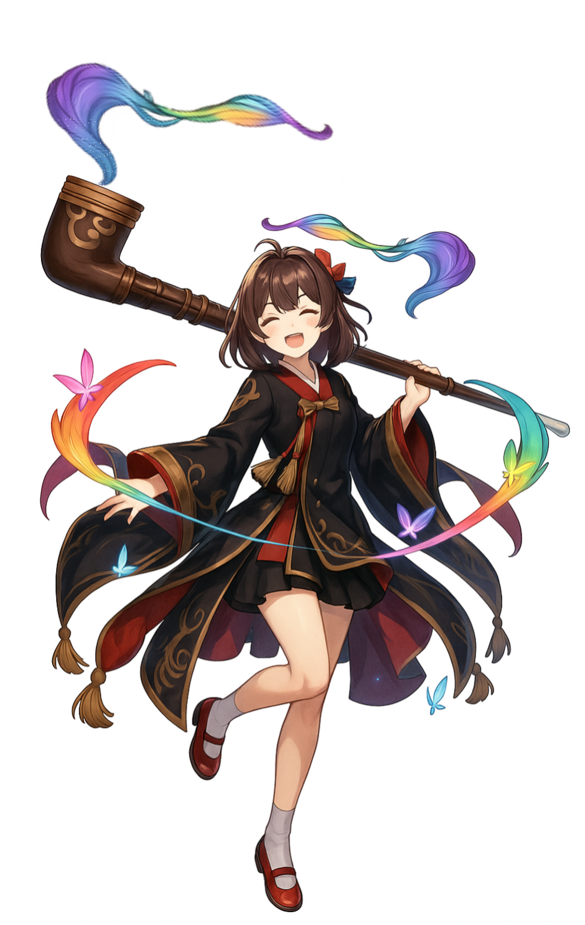
목차
1. 개요
기획 의도
캐릭터 소개
2. 전투 스타일
전투 스타일
장단점 및 활용 전략
3. 스킬
스킬 구성
스킬 별 설명

Slide 3
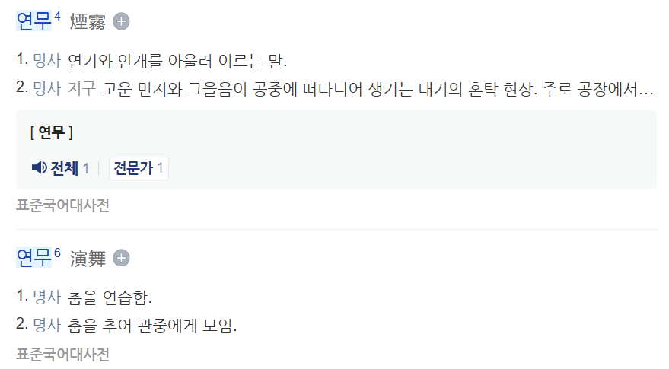
1. 개요
(1) 기획 의도
#동양풍 소녀 도사
#곰방대
#연무
#서포터
#높은 안정성
“
”
춤을 추는 듯한 동작으로 곰방대를 휘두르고, 곰방대에서 뿜어져 나온 연무로 파티의 안정성을 높여주는 서포터
곰방대에서 뿜어져 나오는 연기를 다뤄 효과를 부여하는 서포터
동양의 소녀 도사가 작은 체구로 거대한 곰방대를 휘두르는
반전 매력을 지닌 캐릭터
약간의 조건이 필요하지만 안정성이 뛰어난 버프를 보유한 서포터
(파티 전체 보호막 형성, 방어력 증가 등)
연기/안개를 뜻하는 ‘연무’ + 춤을 펼치는 ‘연무’
=> 춤을 추는 듯한 동작을 통해 연기를 다루는 캐릭터

Slide 4

1. 개요
(2) 캐릭터 소개
목록
출신 / 성격 / 키 등 캐릭터 기본 인적 사항
사용 무기
속성
공격력/방어력 등 스탯 표 (표가 잇으면 좋고 아니면 간략하게)
컨셉 이미지
배경 스토리
캐릭터명 | 다온
소개 문구 | 신비롭게 피어나는 연무
컨셉 | 동양의 도사
출신 | 동양의 국가
성격 | 밝음
키 | 160cm
사용 무기 | 곰방대
속성 | 물 속성
역할 | 서포터
배경 스토리 | 동양에 위치한 도사들의 국가의 공주였지만, 나라가 멸망하고 오빠인 ‘가람’을 따라 세상을 유랑하던 도사이다.

